Slide 1
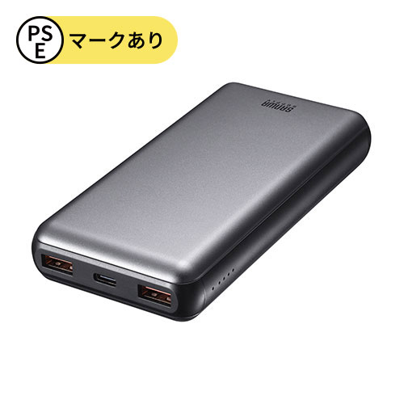
【提案書】
サンワサプライ モバイルバッテリー(20000mAh USB PD 20W出力対応)
特徴
最大3台の機器を同時にiPhone・iPadを高速充電できる！Type-CとUSB Aの2種類の出力ポートを搭載した容量20000mAh＆最大20W出力対応のモバイルバッテリー。
納期
納期スペース
仕様
素材：本体は上質で高級感があるアルマイト処理されたアルミパネル仕様
サイズ：W68×D24×H137mm 重量：約360g
機能：■USB Power Delivery（USB PD）規格による最大20Wの出力に対応 ■対応スマートフォンやタブレットなどへ急速充電ができる容量20000mAh ■iPhoneに付属もしくは対応したUSB Type-C-Lightningケーブルを利用して対応iPhoneの急速充電が可能 ■USB PD規格に対応したUSB Type-C入出力ポートとUSB A出力ポートを2ポート搭載 ■最大で機器3台を同時に充電可能
付属品：USB Type-Cケーブル(接続機器の充電と本体の蓄電に使える)、収納ポーチ
お見積
お見積りスペース

